Slide 1


WEBSITE

Slide 2
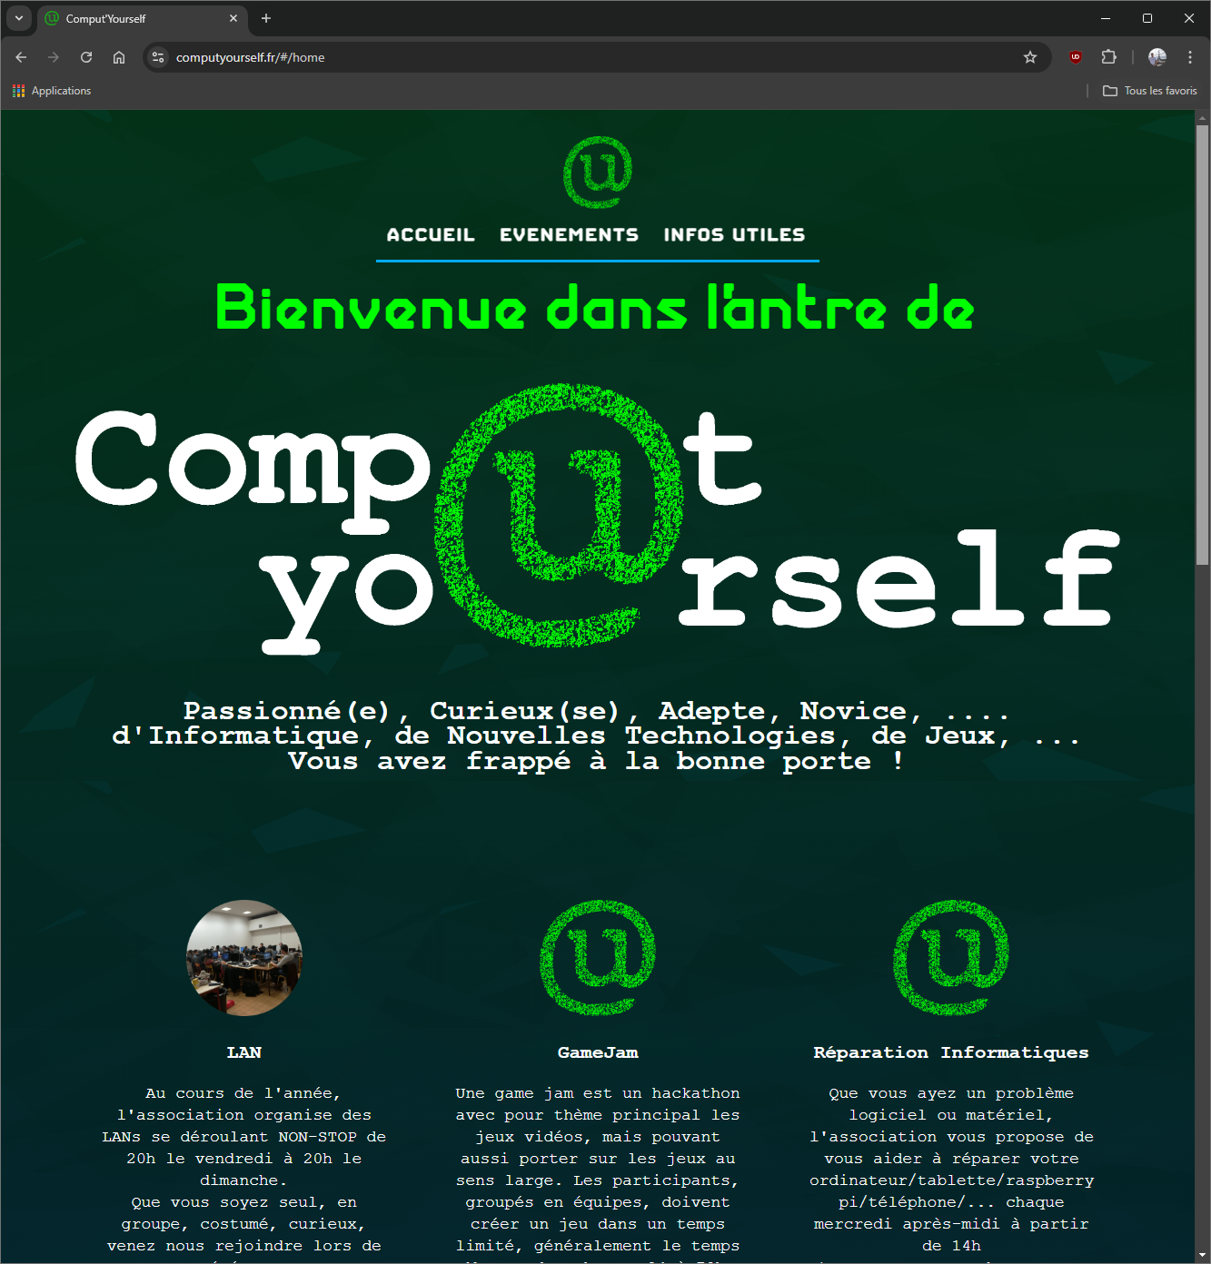


Supprimer
Modification à prévoir ?
(Pas de modif pour le texte)
Modifier typo (MADE TOMMY)
Dossier « Ressources »
Agrandir le header
Logo à remplacer
Dossier « Ressources »
Modification du background
Dossier « Ressources »

Slide 3
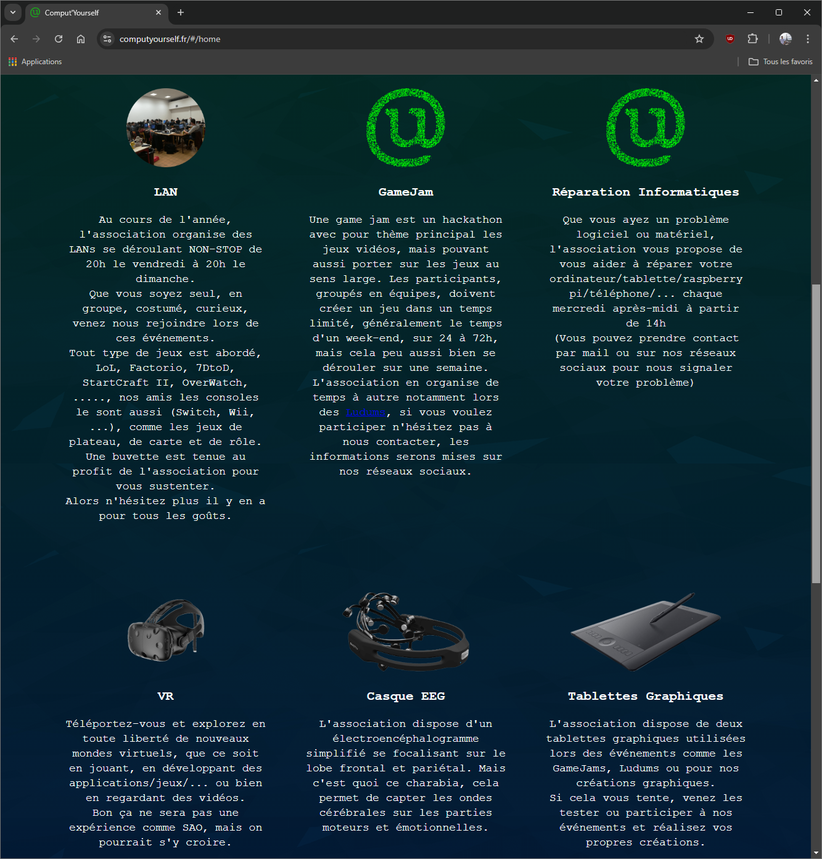
Remplacer les images
dossier « Groupe1 »
Titre de l’images
« Groupe1 »
Texte à définir
(pas de texte pour le moment)

Slide 4
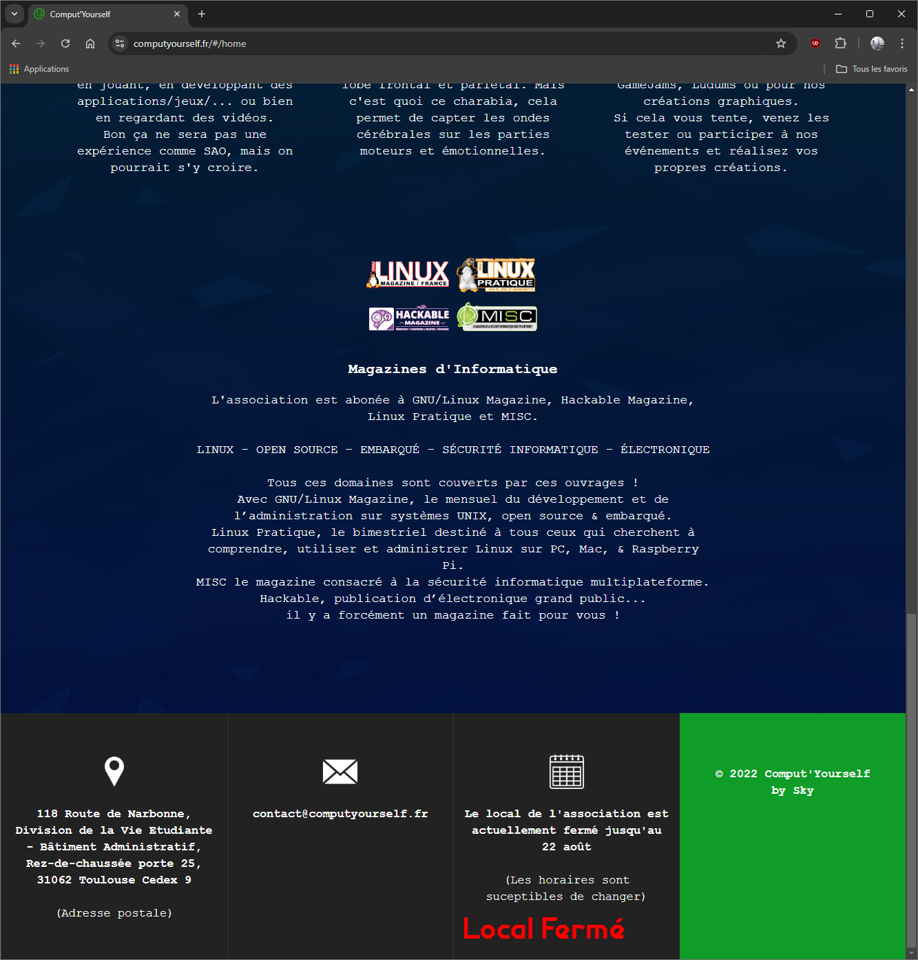

Supprimer
Insérer une intégration discord à la place. ↓↓
Supprimer
Conserver uniquement l’état du local

Slide 5
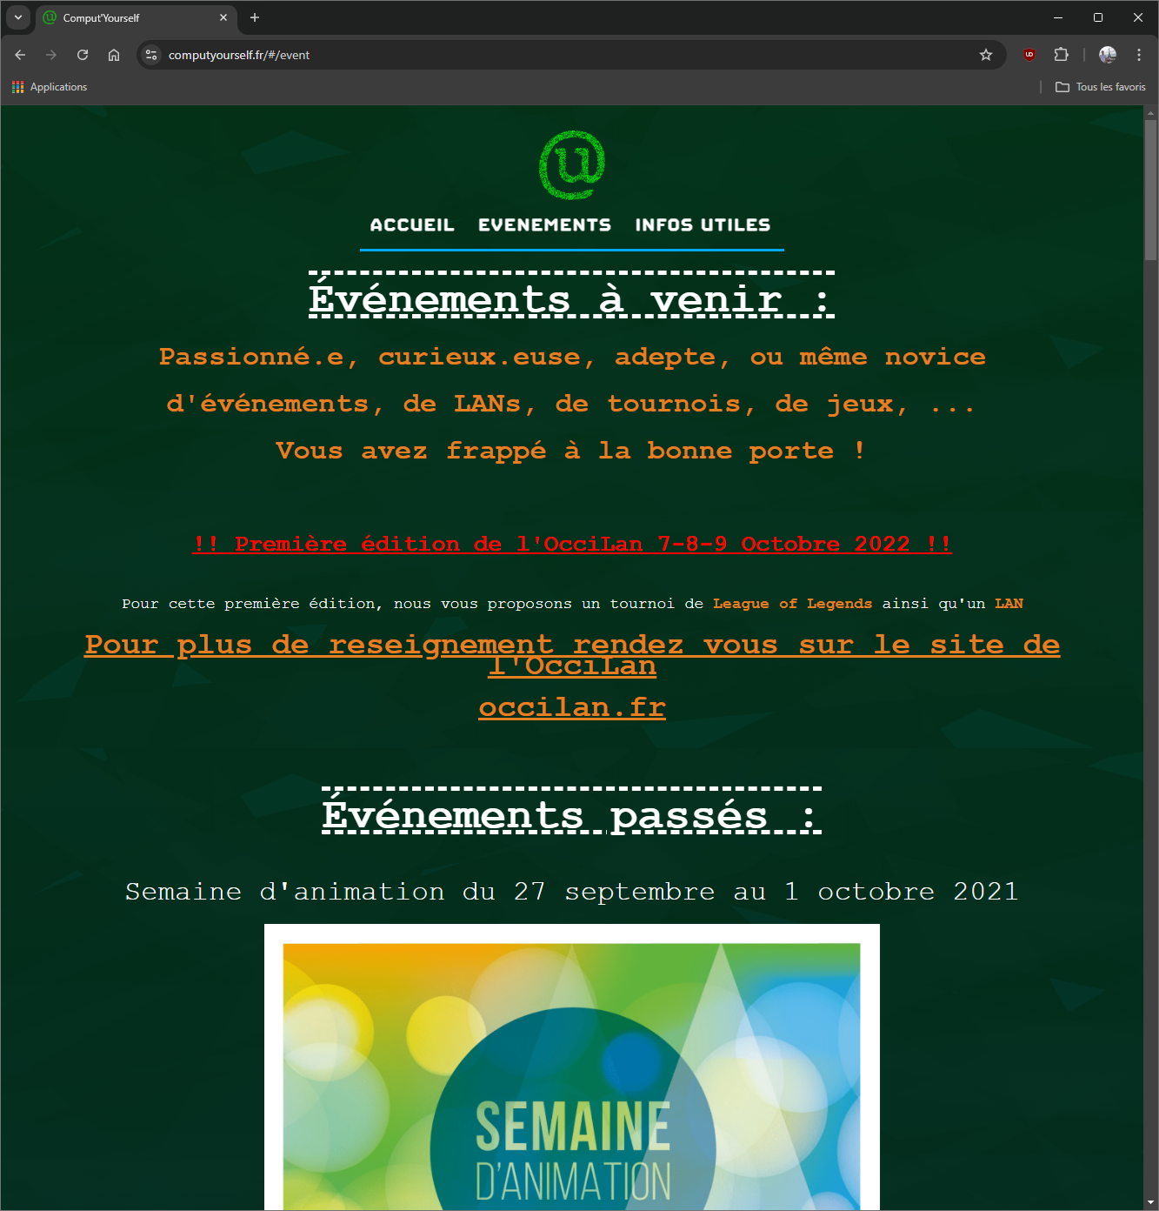
Prérentré FSI : 27, 28, 29 aout
Village associatif : 27 et 28 septembre
Occilan 5 : Octobre 2024 Chandelan 3 : Février 2025
Dans cette section le texte n’est pas nécessaire.

Slide 6
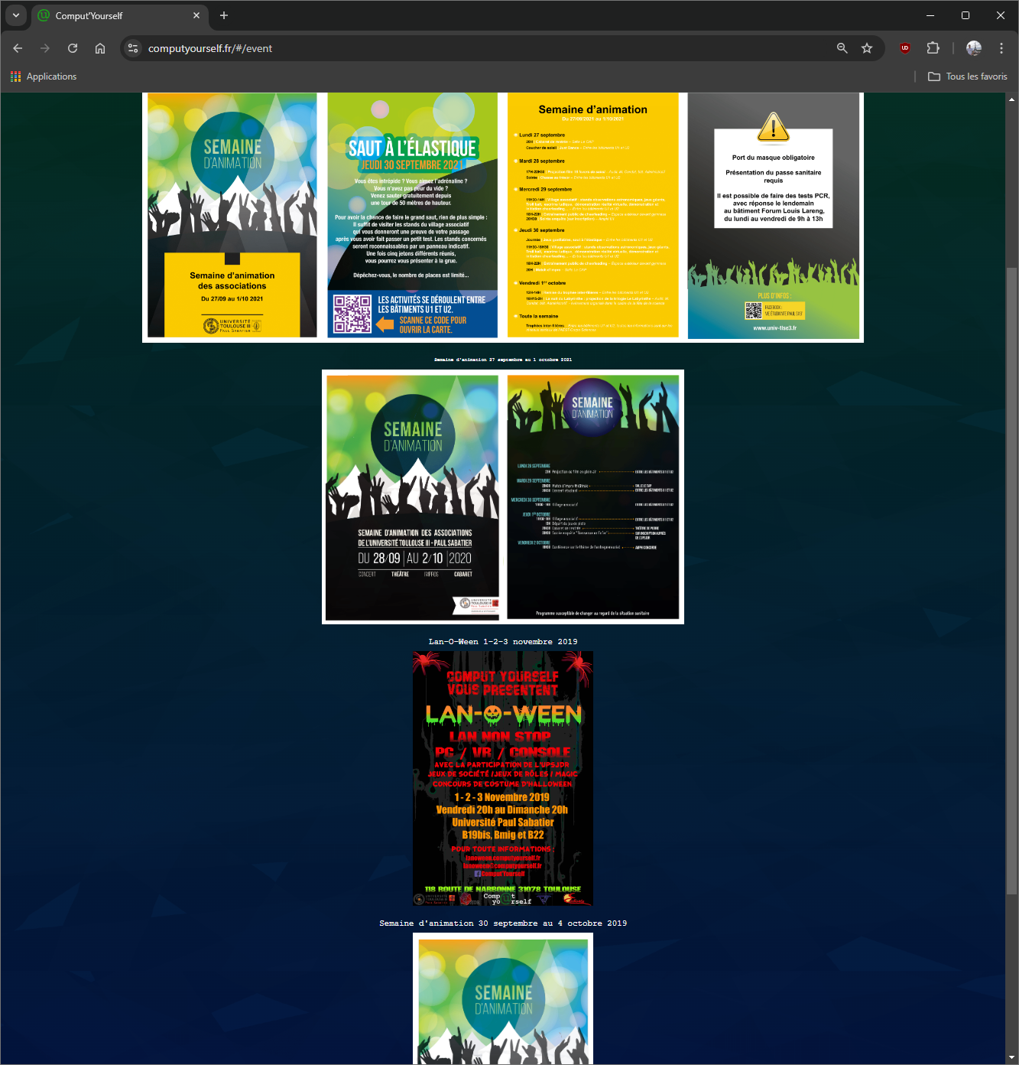
Insertion d’image sans texte
Dossier « Groupe2 »

Slide 7
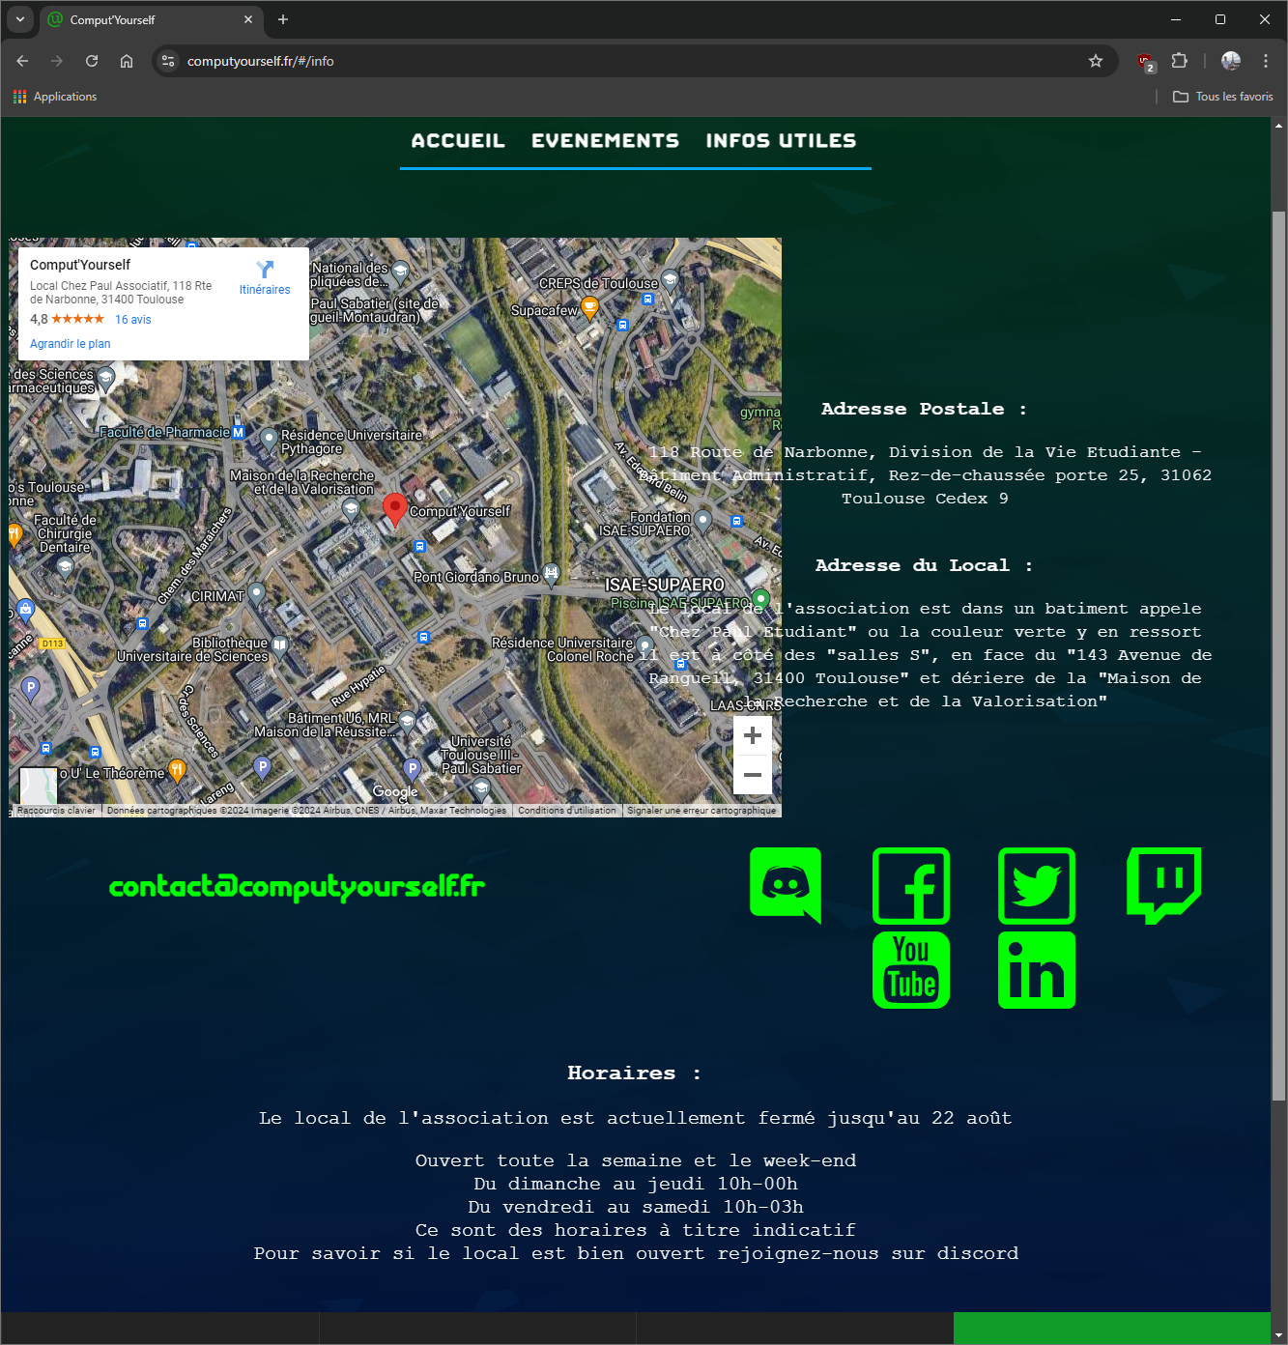
A conserver
A Supprimer
Remplacer les réseaux
Dossier « Réseaux »
Remplacer par
l’état du local

Slide 8
Possibilité de rajouter :
Une section photos (quid du stockage ?)
Une section avec le règlement / mentions légales
Une section avec les projets CVEC ?

